Slide 1
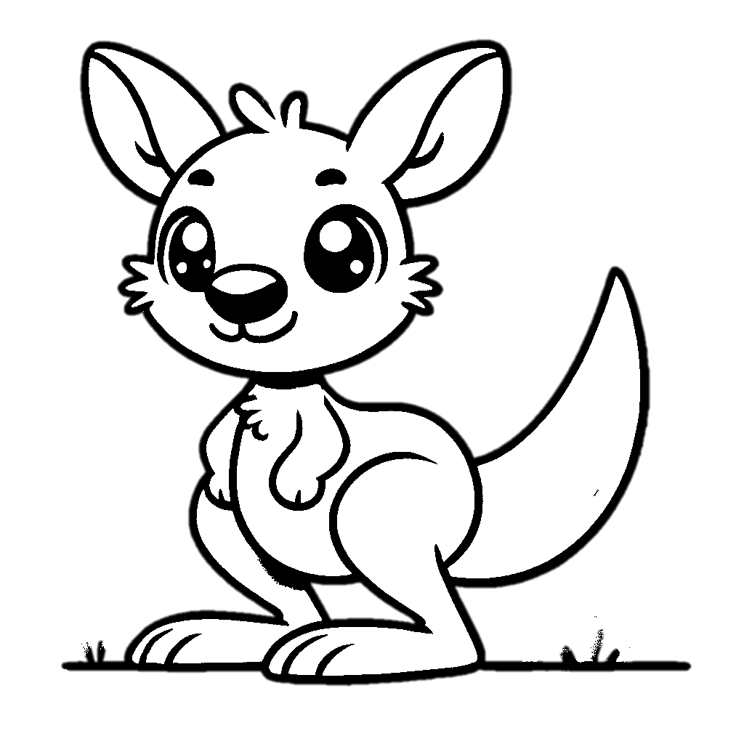
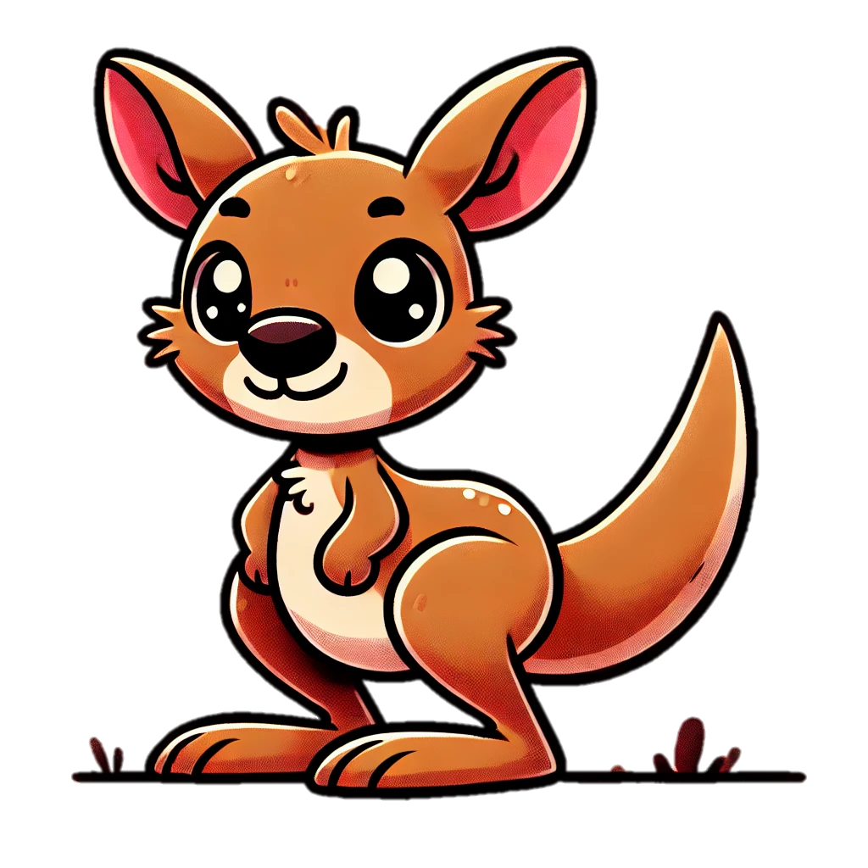
Traza & Color
Animales salvajes
Canguro

Slide 2
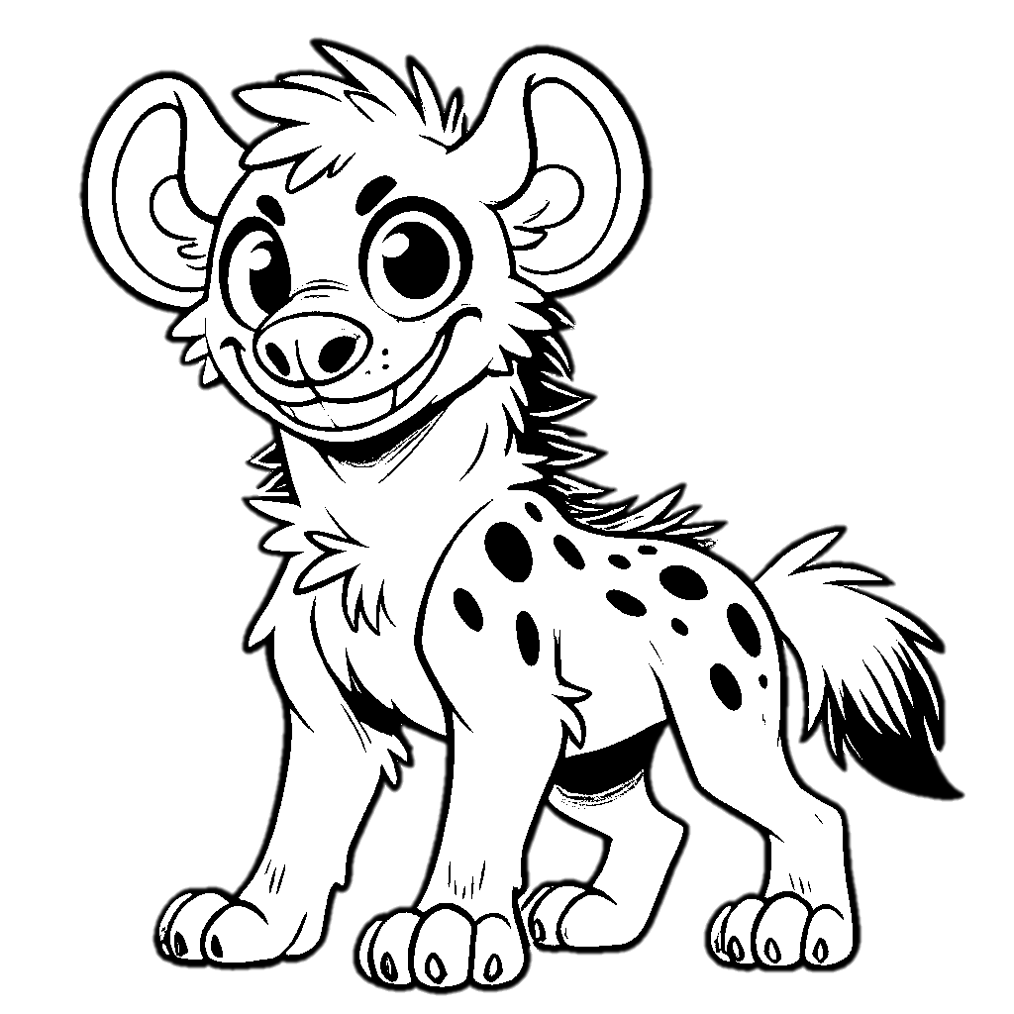
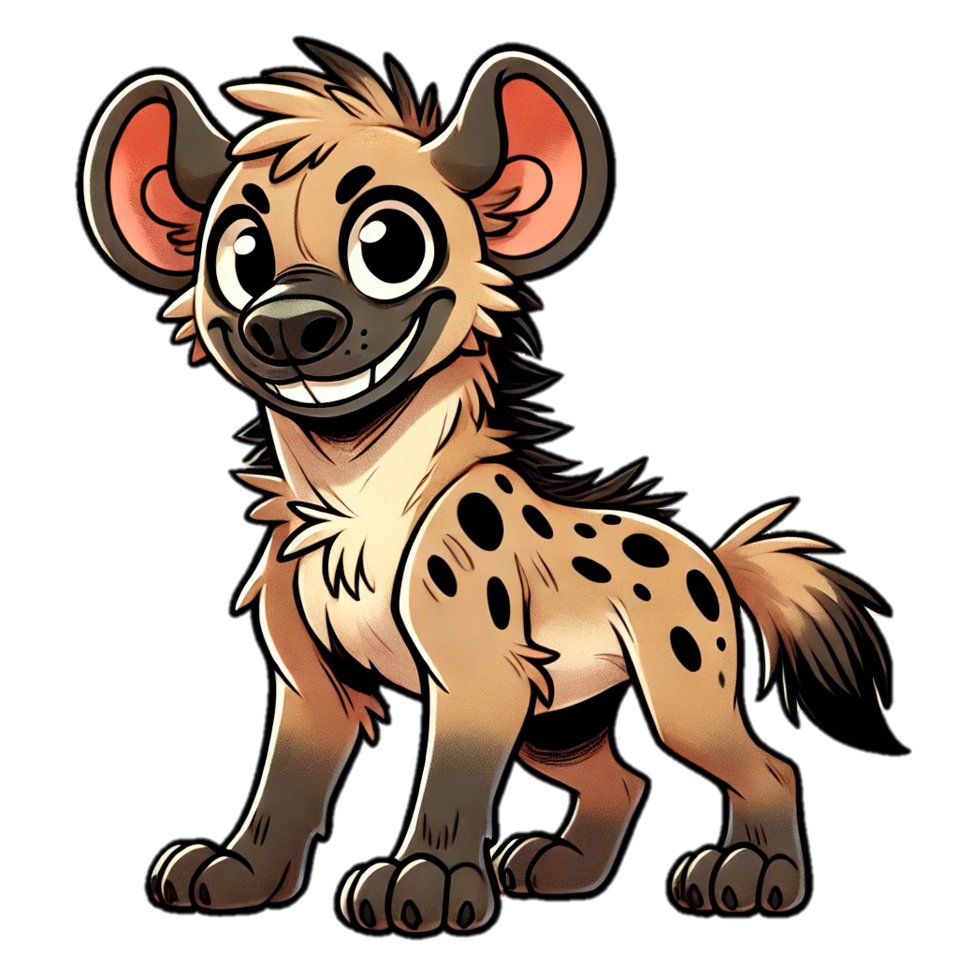
Traza & Color
Animales salvajes
Hiena

Slide 3
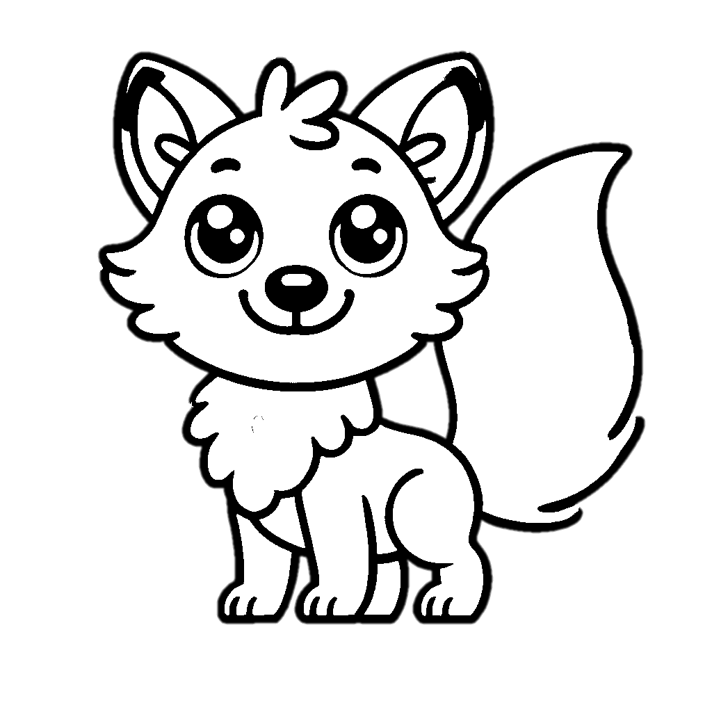
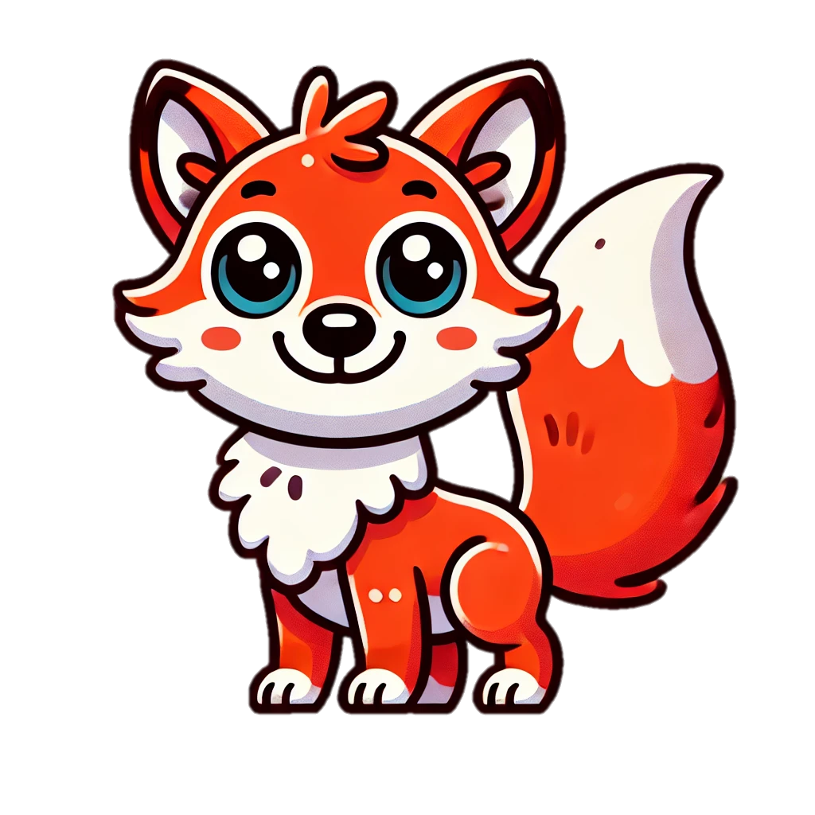
Traza & Color
Animales salvajes
Zorro

Slide 4
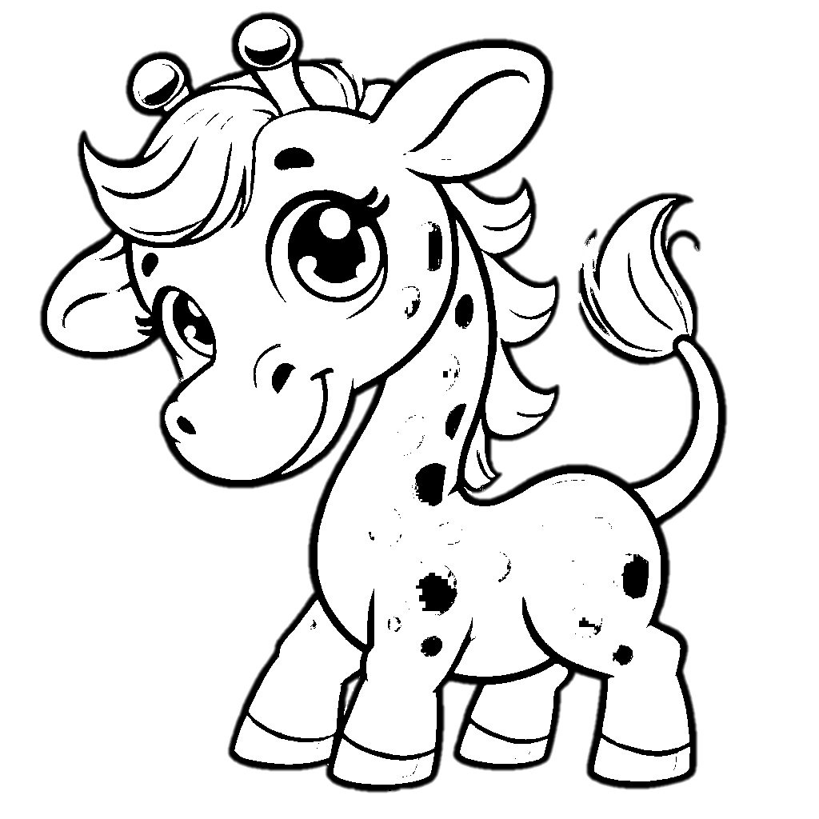
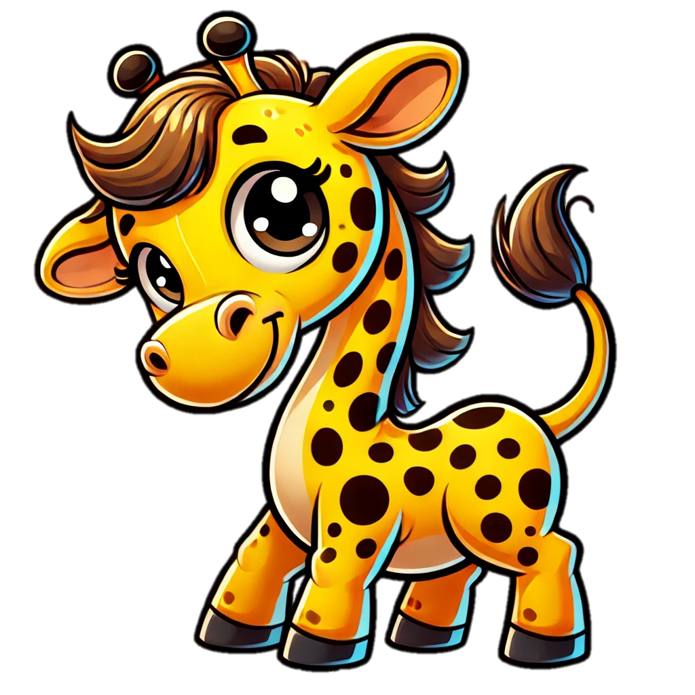
Traza & Color
Animales salvajes
Jirafa

Slide 5
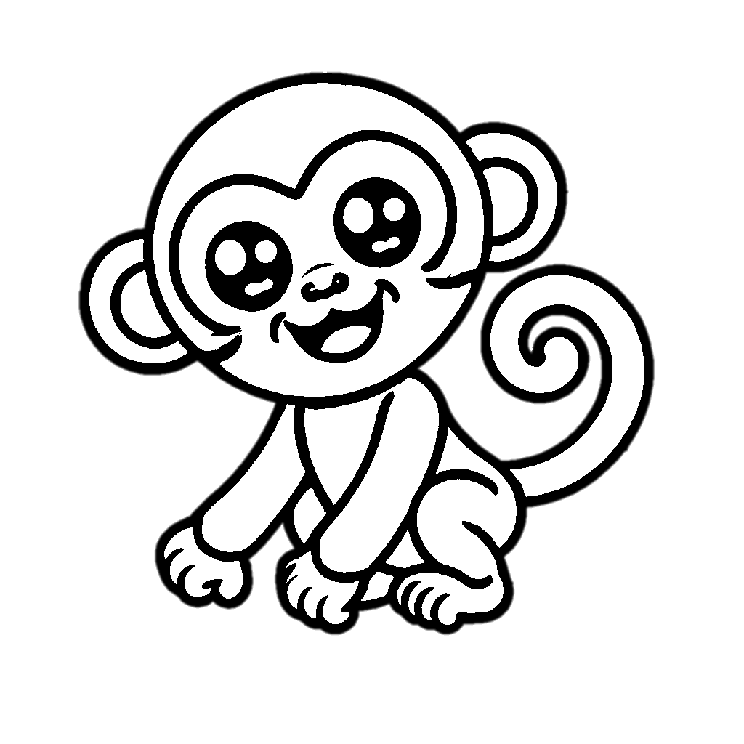
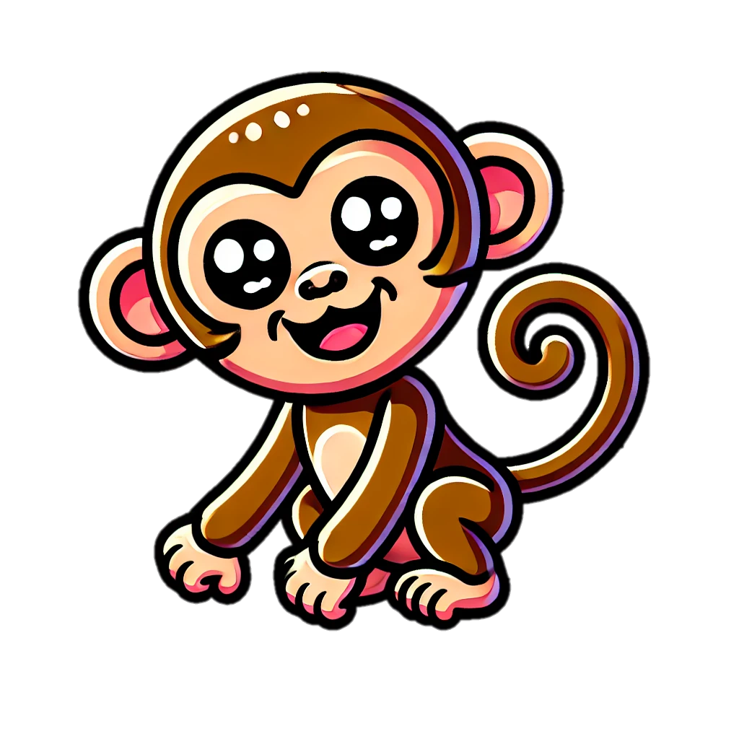
Traza & Color
Animales salvajes
Mono

Slide 6


Traza & Color
Animales salvajes
Koala

Slide 7


Traza & Color
Animales salvajes
Gorila

Slide 8
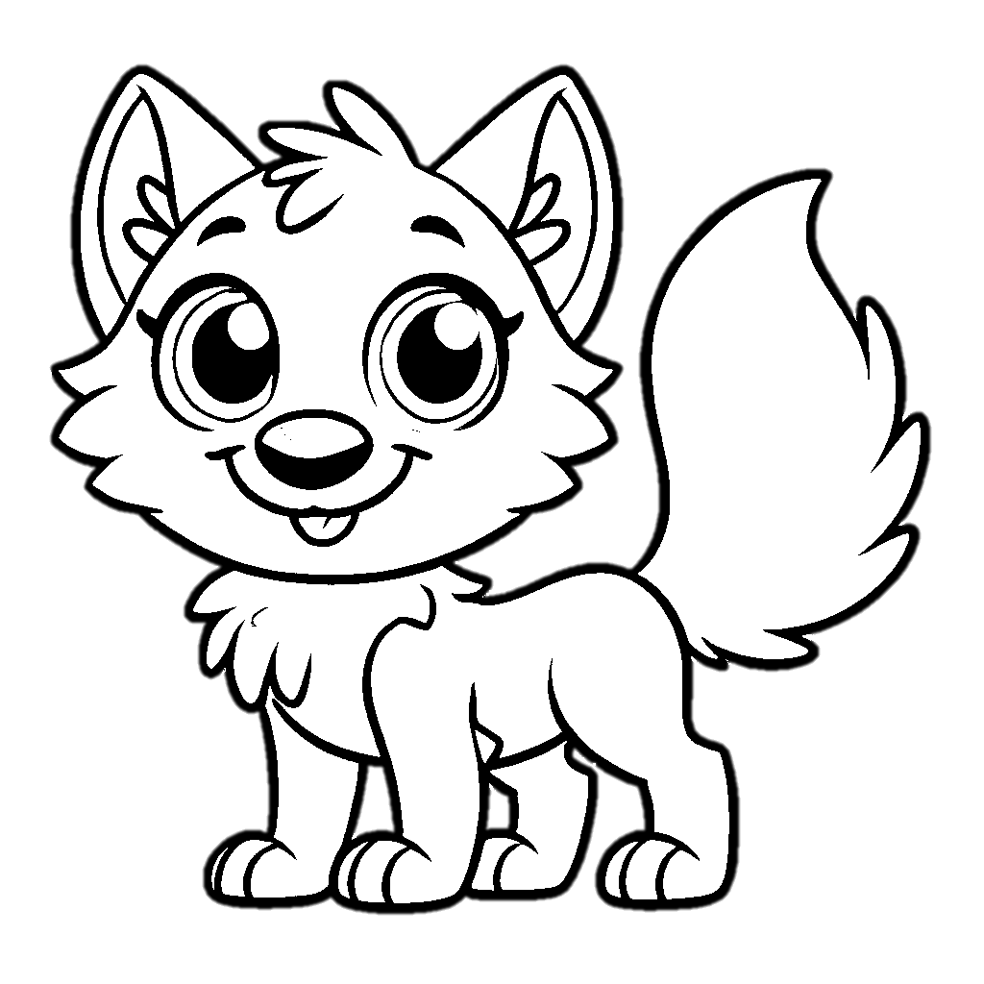
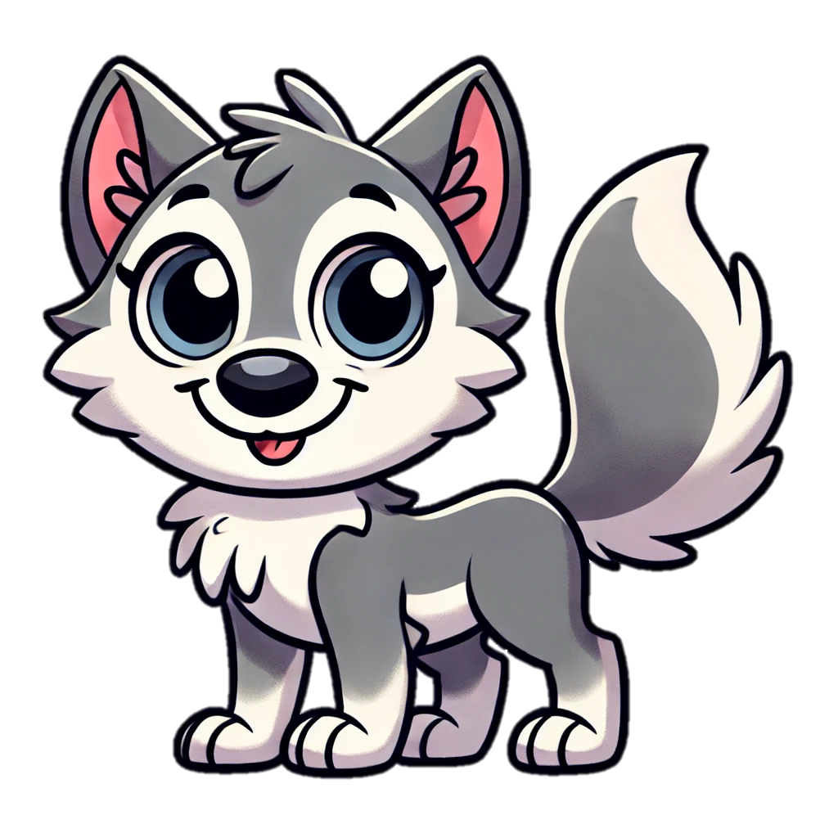
Traza & Color
Animales salvajes
Lobo

Slide 9


Traza & Color
Animales salvajes
Panda

Slide 10


Traza & Color
Animales salvajes
Puerco espín

Slide 11
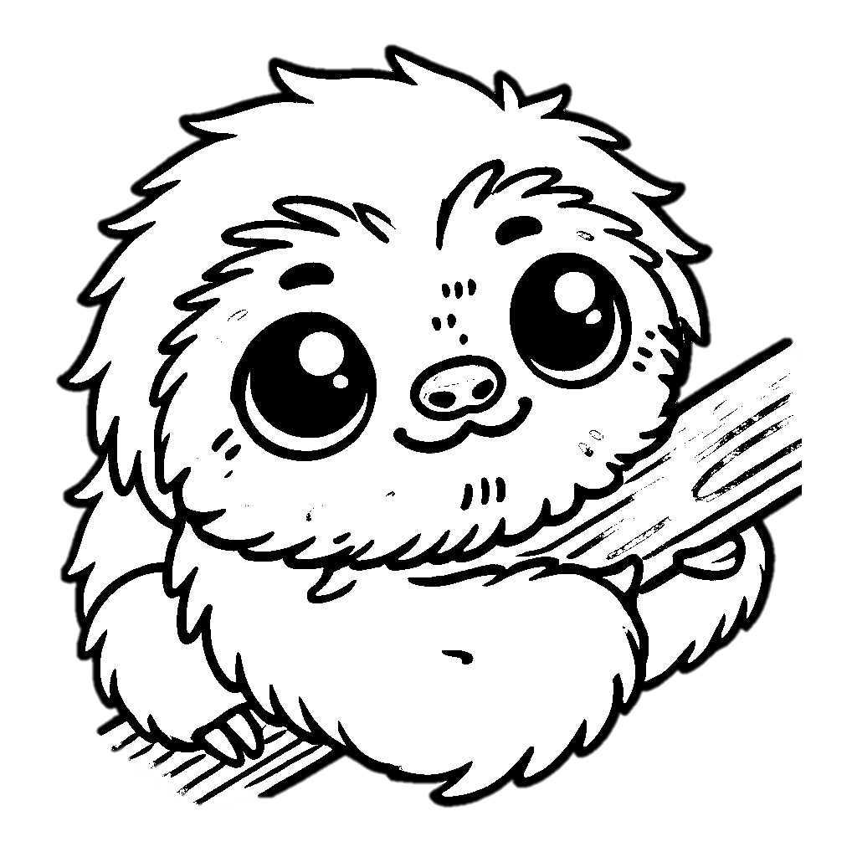

Traza & Color
Animales salvajes
Perezoso

Slide 12
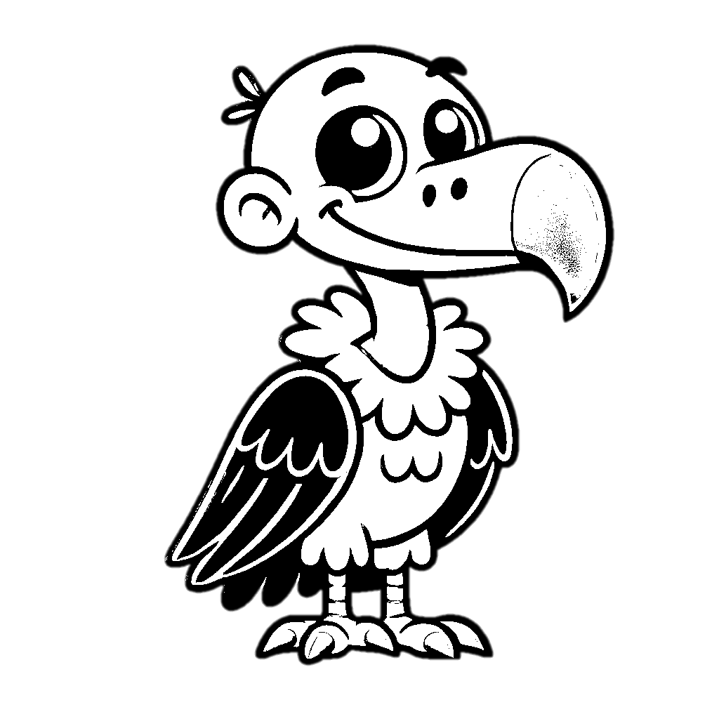
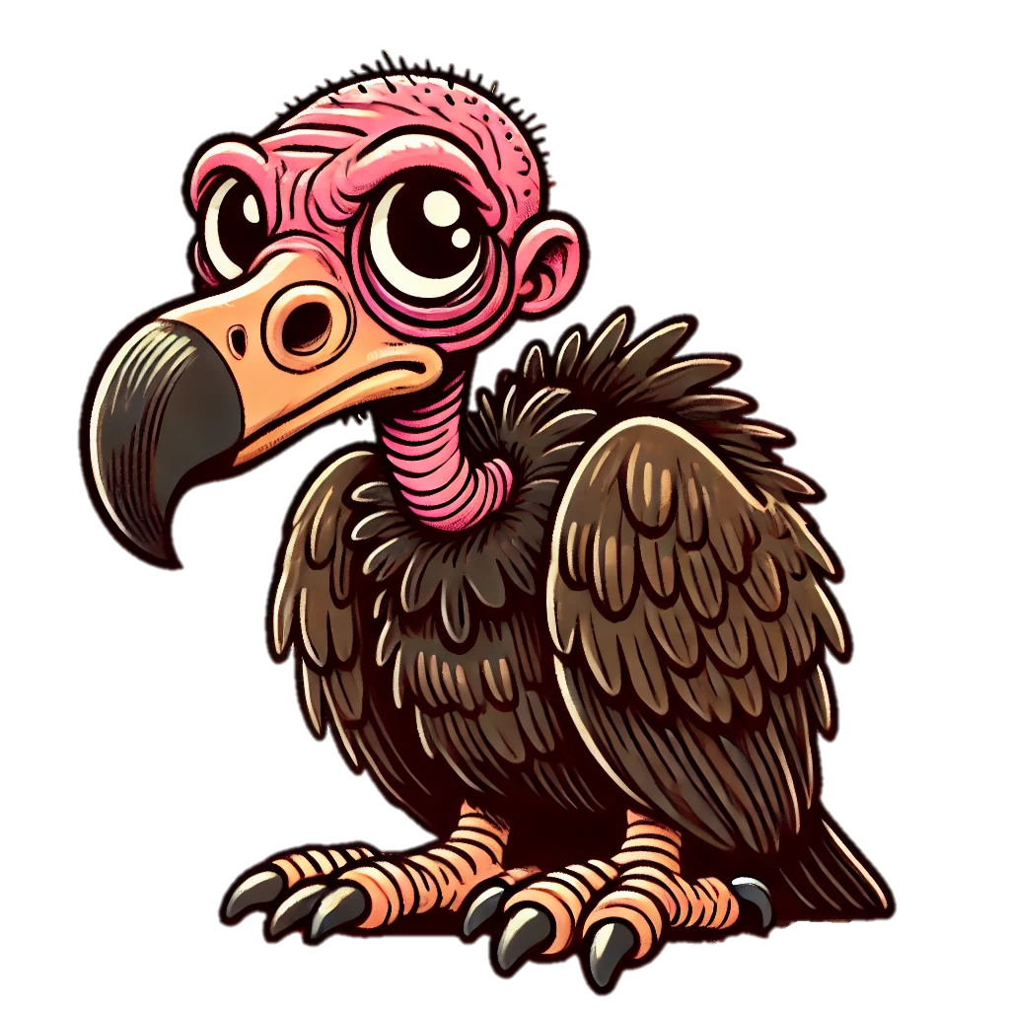
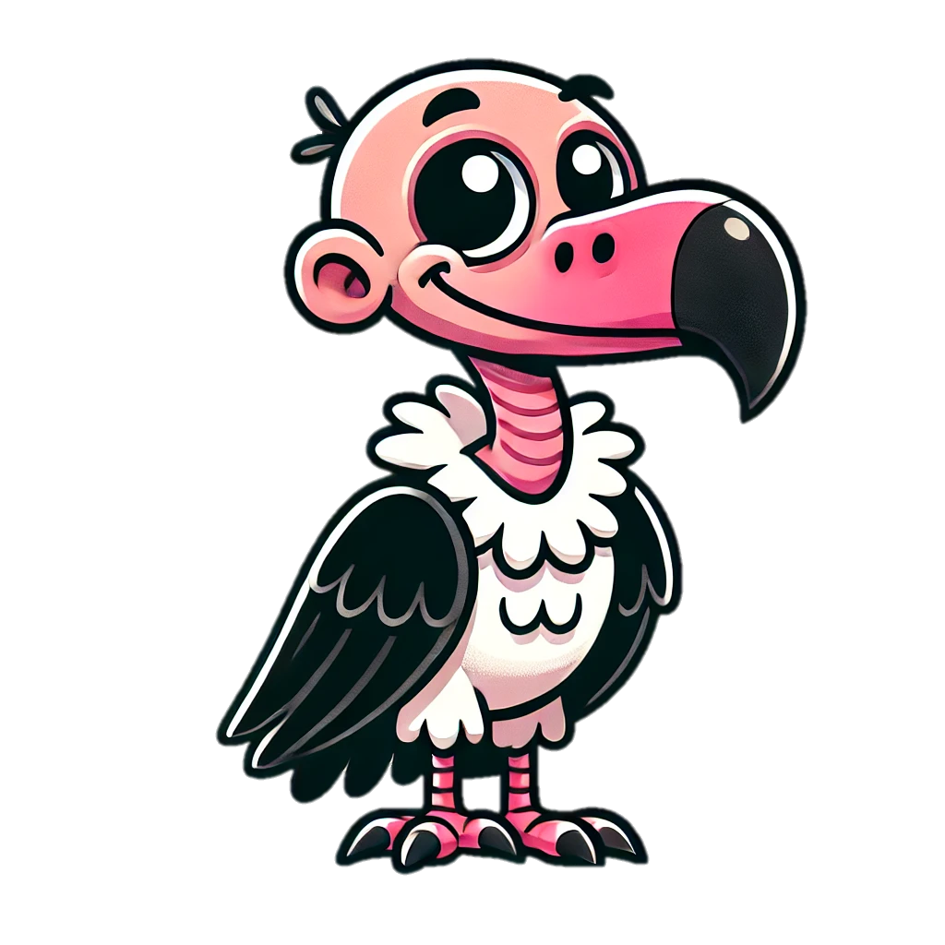
Traza & Color
Animales salvajes
Buitre

Slide 13
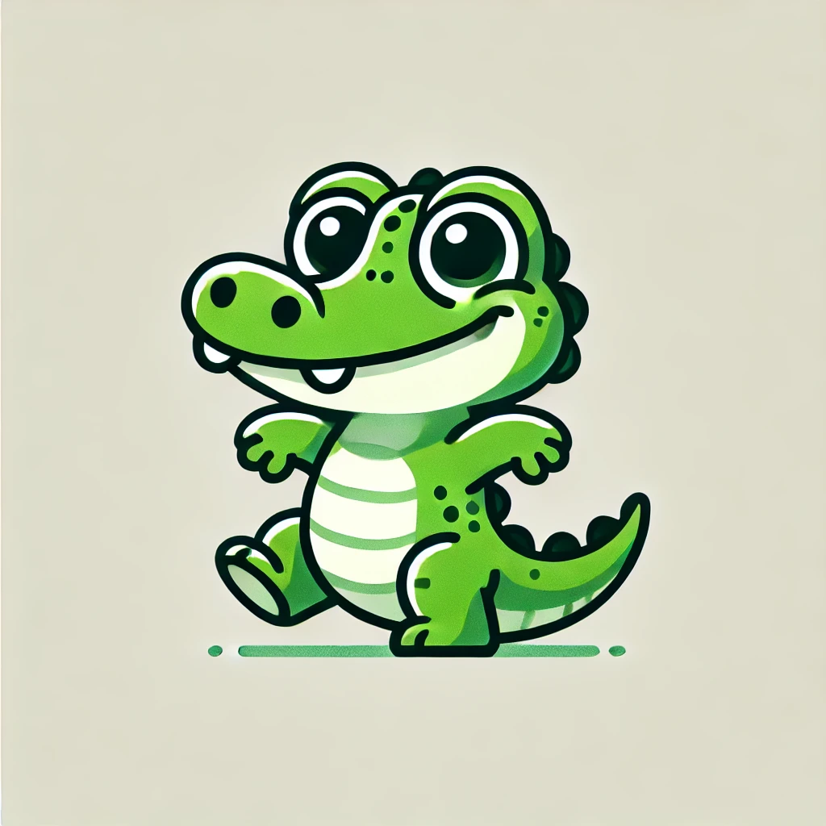
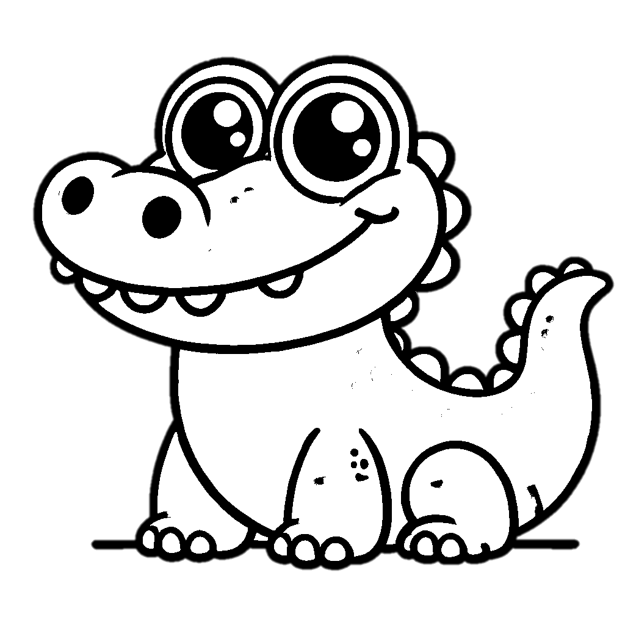

Traza & Color
Animales salvajes
Cocodrilo

